Slide 1
PPT PRESENTATION Enjoy your stylish business and campus life with BIZCAM
클래스다이어그램
작성: A조
팀원: 강전석, 김동연, 김동호, 김정명, 신치수, 박창주

Slide 2
PPT PRESENTATION Enjoy your stylish business and campus life with BIZCAM
목차
용어정의
전체 클래스 다이어그램
검색 관련 클래스 다이어그램
회원 관련 클래스 다이어그램
상세설명

Slide 3
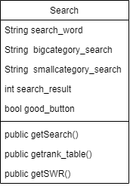
PPT PRESENTATION Enjoy your stylish business and campus life with BIZCAM
용어정의(Search클래스)
파라미터
search_word: 검색 시 검색 창에 들어가는 검색어 변수(String)
bigcategory_id: 카테고리(대)의 아이디 변수(int)
smallcategory_id: 카테고리(소)의 아이디 변수(int)
search_result: 랭킹 정보 아이디를 가져오는 변수(int[])
good_button: 좋아요 버튼의 동작을 인식하는 변수(bool)
메소드
getSearch(): 카테고리 별로 랭킹 정보를 변경 할 때의 동작을 담당하는 메소드 (public)
getrank_table(): 랭킹 정보를 데이터베이스 에서 가져오는 메소드(public)
getSWR(): 검색어 관련 하여 정보들을 유추하는 메소드(public)

Slide 4
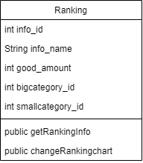
PPT PRESENTATION Enjoy your stylish business and campus life with BIZCAM
용어정의(Ranking클래스)
파라미터
info_id: 랭킹 정보들에 대한 아이디 변수 (int)
info_name: 랭킹 정보들의 이름을 담은 변수(int)
good_amount: 랭킹 정보들의 좋아요 수를 담은 변수(int)
bigcategory_id: 카테고리(대)의 아이디 변수(int)
smallcategory_id: 카테고리(소)의 아이디 변수(int)
메소드
getRankingInfo: 데이터베이스에서 랭킹 정보들을 가져올 때의 동작을 담당하는 메소드(public)
changeRankingchart(): 랭킹표 변경 동작을 담당하는 메소드 (public)

Slide 5
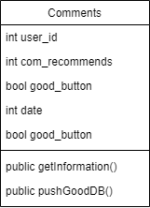
PPT PRESENTATION Enjoy your stylish business and campus life with BIZCAM
용어정의(Comments클래스)
파라미터
user_id: 사용자의 아이디 변수(int)
user_nixname: 사용자의 닉네임 변수(String)
comment: 댓글 정보를 저장하는 변수(String)
comments: 댓글 의 댓글 정보를 저장하는 변수(String)
good_button: 좋아요 버튼의 동작을 인식하는 변수(bool)
date: 등록 일시를 저장하는 변수 (int)
메소드
getInformation(): 데이터베이스에서 댓글 정보를 가져오는 동작을 담당하는 메소드(public)
pushDB(): 새로 수정된 댓글 정보를 데이터베이스에 전송하는 메소드(public)

Slide 6
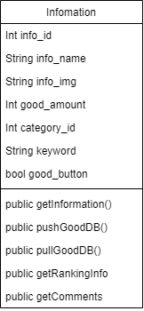
PPT PRESENTATION Enjoy your stylish business and campus life with BIZCAM
용어정의(Information클래스)
파라미터
info_id: 검색 정보의 아이디 변수(int)
info_name: 검색 정보의 이름(String)
info_img: 검색 정보의 이미지 변수(String)
good_amount: 좋아요 의 숫자를 나타내는 변수(int)
category_id: 카테고리 아이디 변수(int)
keyword: 검색 정보의 관련 다른 정보 변수(String [])
good_button: 좋아요 버튼의 동작을 인식하는 변수(bool)
메소드
getInformation(): 검색 정보 관련 모든 동작을 담당하는 메소드(public)
pushGoodDB(): 데이터베이스에 좋아요 정보를 전송하는 메소드(public)
pullGoodDb(): 좋아요 정보를 데이터베이스에서 가져오는 메소드(public)
getRankingInfo(): 랭킹 클래스에서 랭킹 정보를 가져오는 메소드(public)
getComments(): 댓글 클래스에서 댓글 정보를 가져오는 메소드(public)

Slide 7
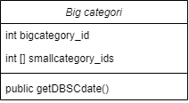

PPT PRESENTATION Enjoy your stylish business and campus life with BIZCAM
용어정의(Category클래스)
파라미터
bigcategory_id: 카테고리(대)의 아이디 변수(int)
smallcategory_ids: 카테고리(소)의 아이디 변수들(int [])
smallcategory_id: 카테고리(소)의 아이디 변수(int)
메소드
getDBSCdate(): 데이터베이스에서 카테고리 정보를 가져오는 메소드(public)
moveSearch(): 검색 정보를 검색페이지에 전송하는 메소드(public)

Slide 8
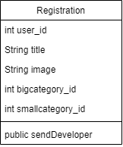
PPT PRESENTATION Enjoy your stylish business and campus life with BIZCAM
용어정의(Regisration클래스)
파라미터
user_id: 사용자의 아이디 값이 저장될 변수(int)
title: 검색어 등록 시 사용될 검색어 제목 변수(String)
image: 검색어의 이미지 정보(String)
bigcategory_id: 카테고리(대)의 아이디 변수(int)
smallcategori_id: 카테고리(소)의 아이디 변수(int)
메소드
sendDeveloper(): 검색어 등록 요청 시 동작 될 메소드(public)

Slide 9
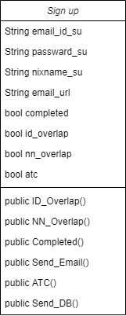
PPT PRESENTATION Enjoy your stylish business and campus life with BIZCAM
용어정의(Singup클래스)
파라미터
email_id_su: 회원가입시 아이디(String)
passward_su: 회원가입시 비밀번호(String)
nixname_su: 회원가입시 닉네임(String)
email_url: 회원가입시 입력한 아이디의 이메일 부분(@이후부분)을 잘라 저장한 변수 (String)
completed: 회원정보가 입력이 완료될 시 를 나타내는 변수(bool)
id_overlap: 아이디의 유효성을 확인 하는 변수(bool)
nn_overlap: 닉네임의 유효성을 확인 하는 변수(bool)
atc(Agreement to Terms and Conditions): 이용약관 동의 관련 체크사항을 나타내는 변수(bool)
메소드
ID_Overlap(): 아이디가 유효하지 않을 시 동작하는 메소드 (public)
NN_Overlap(): 닉네임이 유효하지 않을 시 동작하는 메소드 (public)
Completed(): 회원정보 입력이 완료 되었을 시 동작하는 메소드 (public)
Send_Email(): 회원가입 시 필요한 인증 절차를 이메일로 전송하는 메소드 (public)
ATC(): 약관동의를 완료 했을 시 동작하는 메소드 (public)
Send_DB(): 회원정보를 데이터베이스로 전송해주는 메소드 (public)

Slide 10
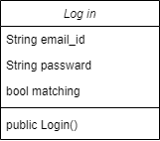
PPT PRESENTATION Enjoy your stylish business and campus life with BIZCAM
용어정의(Login클래스)
파라미터
email_id: 로그인 시 입력 될 아이디(String)
passward: 로그인 시 입력 될 비밀번호(String)
matching: 로그인 시 입력 값의 유효성을 확인해주는 변수(bool)
메소드
Login(): 로그인 진행 간 동작을 담당하는 메소드 (public)

Slide 11
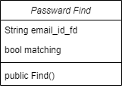
PPT PRESENTATION Enjoy your stylish business and campus life with BIZCAM
용어정의(PasswardFind클래스)
파라미터
email_id_fd: 비밀번호를 찾을 때 입력 될 아이디(String)
matching: 비밀번호를 찾을 때 입력 값의 유효성을 확인해주는 변수(bool)
메소드
Find(): 비밀번호 찾기 진행 간 동작을 담당하는 메소드 (public)

Slide 12

PPT PRESENTATION Enjoy your stylish business and campus life with BIZCAM
용어정의(Declaration클래스)
파라미터
reason for report: 신고 사유 리스트 체크 변수(bool)
메소드
Find(User user): 신고하기의 동작을 담당하는 메소드(public)

Slide 13
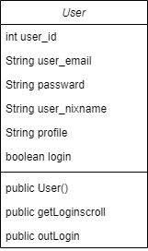
PPT PRESENTATION Enjoy your stylish business and campus life with BIZCAM
용어정의(User클래스)
파라미터
user_id: 유저가 로그인 시 유지되는 유저 아이디 정보 (int)
user_email: 유저가 로그인 시 유지되는 유저 이메일 정보 (String)
passward: 유저가 로그인 시 유지되는 유저 비밀번호 정보(String)
user_nixname: 유저가 로그인 시 유지되는 유저 닉네임 정보(String)
profile: 유저가 로그인 시 유지되는 유저 사진 정보 (String)
login: 로그인 상태를 나타내는 변수(bool)
메소드
User(): 유저의 정보를 저장 혹은 동작에 사용되는 메소드(public)
getLoginScroll(): 로그인 시 생기는 사용자 메뉴 바를 생성하는 메소드(public)
outLogin(): 로그아웃 시 동작을 담당하는 메소드(public)

Slide 14
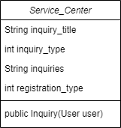
PPT PRESENTATION Enjoy your stylish business and campus life with BIZCAM
용어정의(Service_Center클래스)
파라미터
inquiry_title: 문의사항의 제목(String)
inquiry_type: 문의사항의 종류 정보(int)
inquiries: 문의사항의 내용(String)
registration_type: 등록유형(int)
메소드
Inquiry(User user): 건의사항의 동작을 담당하는 메소드(public)

Slide 15
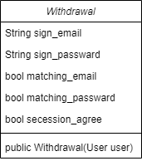
PPT PRESENTATION Enjoy your stylish business and campus life with BIZCAM
용어정의(Withdrawal 클래스)
파라미터
sign_email: 회원탈퇴 시 자신의 아이디를 저장하는 변수(String)
sign_passward: 회원탈퇴 시 자신의 비밀번호를 저장하는 변수(String)
matching_email: 회원탈퇴 시 자신의 아이디의 유효성을 확인하는 변수 (bool)
matching_passward: 회원탈퇴 시 자신의 비밀번호의 유효성을 확인하는 변수(bool)
secession_agree: 탈퇴 동의 진행 시 선택 사항을 나타내는 변수 (bool)
메소드
Withdrawal(User user): 회원탈퇴 진행 시 동작하는 메소드(public)

Slide 16
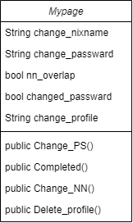
PPT PRESENTATION Enjoy your stylish business and campus life with BIZCAM
용어정의(Mypage 클래스)
파라미터
change_nixname: 닉네임 변경 시 입력되는 닉네임 변수(String)
change_passward: 비밀변호 변경 시 입력되는 비밀번호 변수(String)
nn_overlap: 닉네임의 유효성을 확인 하는 변수(bool)
changed_passwaed: 비밀번호의 유효성을 확인 하는 변수(bool)
change_profile: 프로필 사진을 변경 할 때 저장되는 변수 (bool)
메소드
Change_NN(User user): 닉네임의 유효성을 확인할 때 동작하는 메소드(public)
Change_PS(User user): 비밀번호의 유효성을 확인할 때 동작하는 메소드(public)
Completed(User user): 개인정보 변경이 완료되어 데이터베이스 내용을 수정하는 메소드(public)
Delete_profile(User user): 프로필을 수정 할때 동작하는 메소드(public)

Slide 17
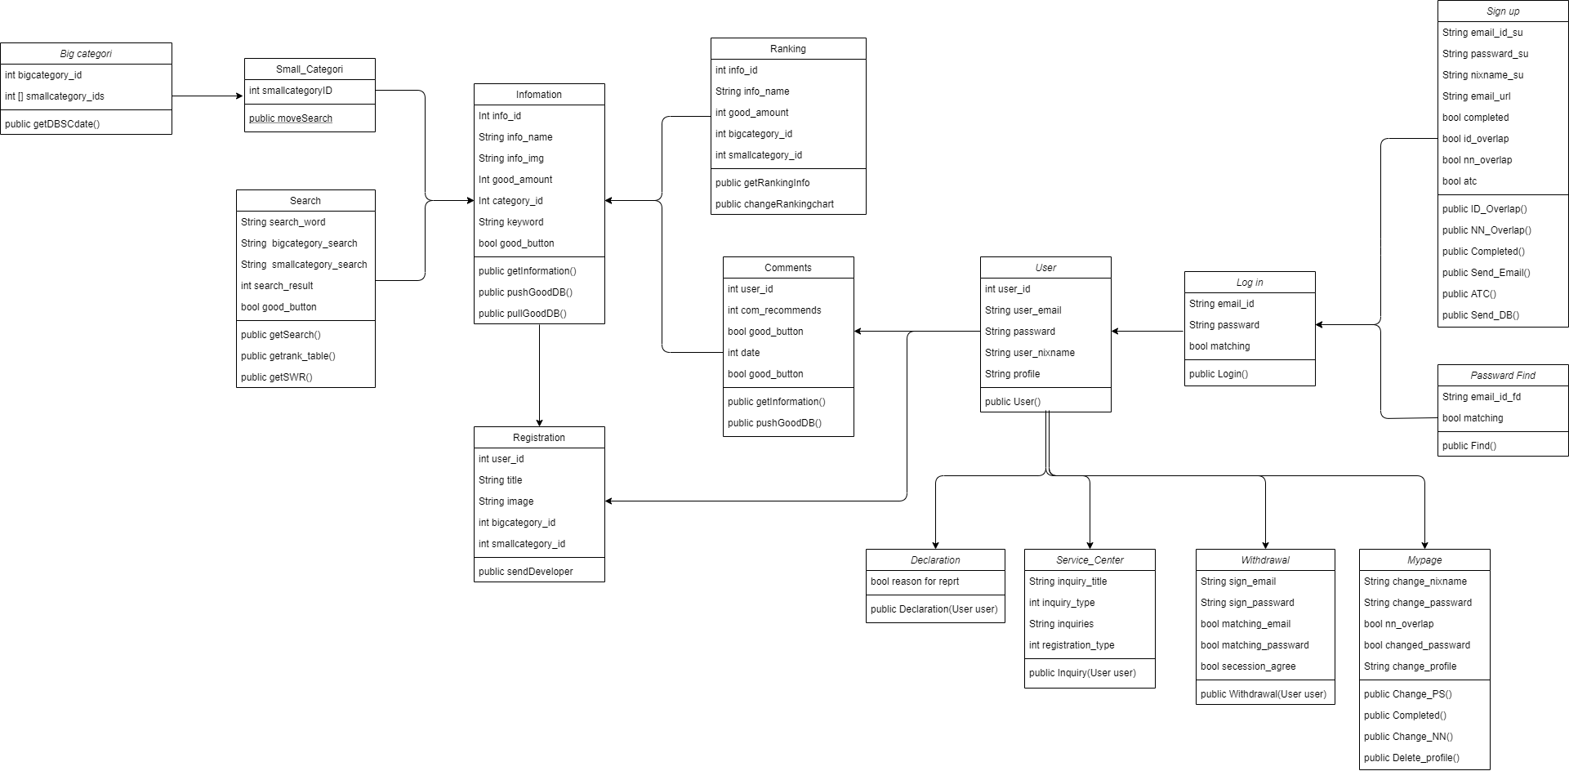
PPT PRESENTATION Enjoy your stylish business and campus life with BIZCAM
클래스다이어그램

Slide 18
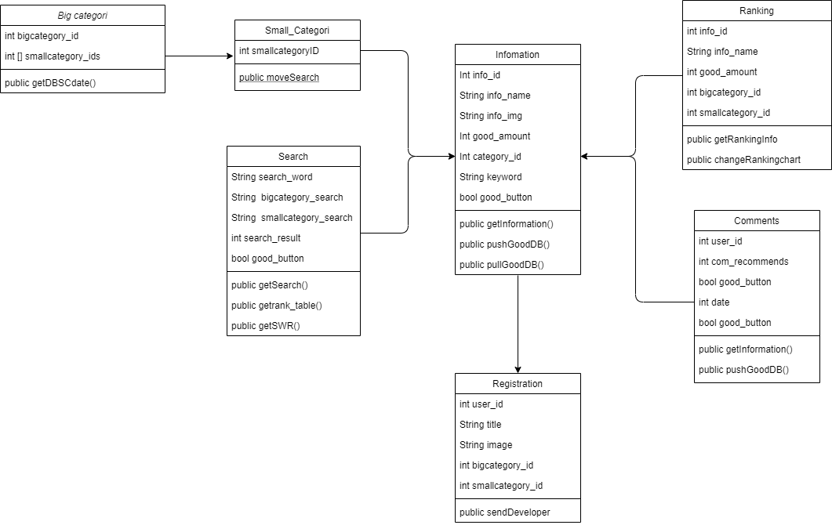
PPT PRESENTATION Enjoy your stylish business and campus life with BIZCAM
클래스다이어그램(검색관련)
좌측의 다이어그램은 검색 관련 클래스
다이어그램이다.
구성
카테고리
검색
검색 정보
검색어 등록
랭킹
추천
순으로 구성 하였다.
자세한 내용은 뒤에 추가적으로 설명 예정

Slide 19
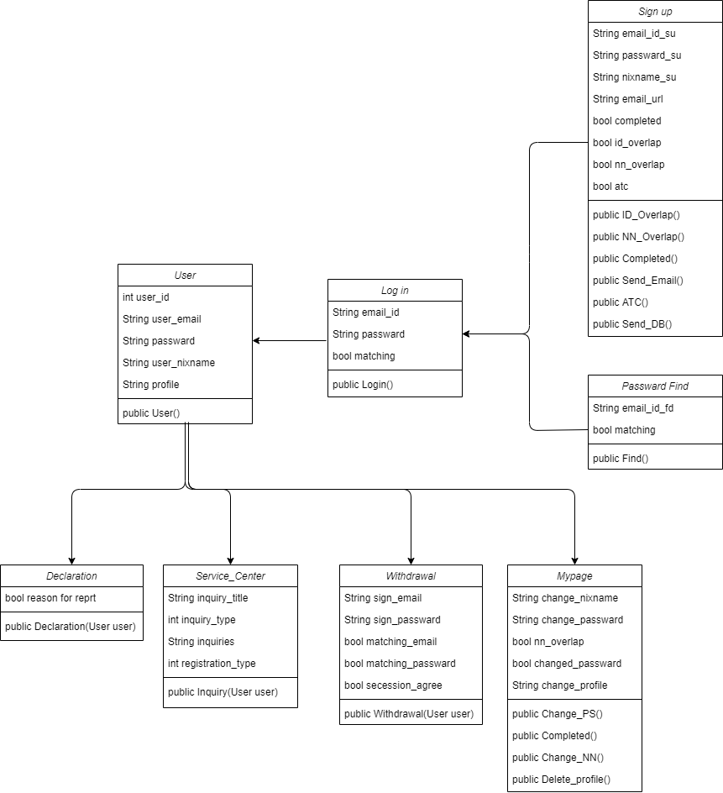
PPT PRESENTATION Enjoy your stylish business and campus life with BIZCAM
클래스 다이어그램(회원관련)
좌측의 다이어그램은 회원 관련 클래스
다이어그램이다.
구성
회원가입
비밀번호 찾기
로그인
유저상태
신고
고객센터
회원탈퇴
마이페이지
순으로 구성 하였다.
자세한 내용은 뒤에 추가적으로 설명 예정

Slide 20
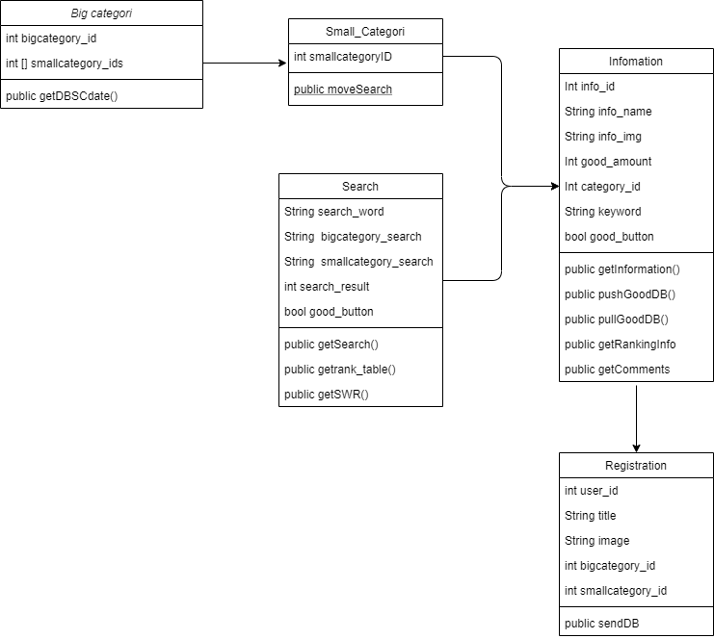
PPT PRESENTATION Enjoy your stylish business and campus life with BIZCAM
검색관련(검색)
카테고리
일치하는 카테고리 정보를 이어줌
검색
(2) 카테고리 클릭 시 값을 저장 해 그 결과값으로 랭킹 정보를 변경
(3) 데이터베이스에서 랭킹 정보들을 가져옴
(4) 검색어를 유추하여 연관 검색을 찾는 기능 (담당:정명)
정보
(5) 검색 정보를 데이터베이스에서 가져와 화면에 띄움
(6) 추천수를 데이터베이스에서 가져옴
(7) 추천를 데이터베이스에 적용
(8) 랭킹, 댓글 클래스에서 정보 가져옴
검색어 등록 요청
(9) 검색어의 제목과 이미지 사용자가 선택한 카테고리를 데이터베이스에 전송
(1)
(1)
(5)
(6)
(7)
(2)
(8)
(3)
(8)
(4)
(9)

Slide 21
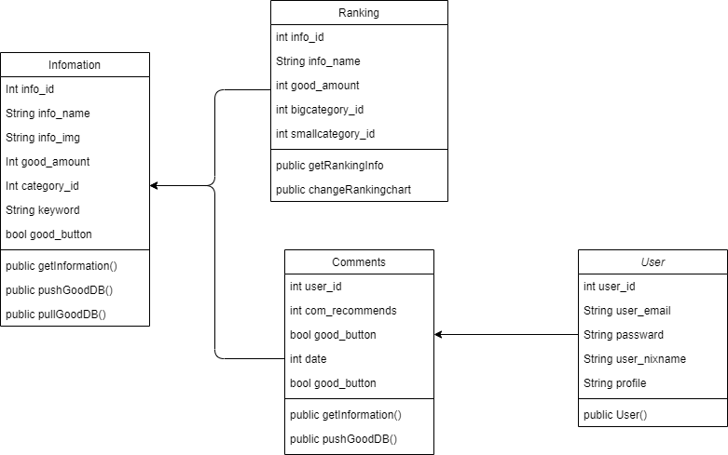
PPT PRESENTATION Enjoy your stylish business and campus life with BIZCAM
검색관련(정보)
정보
(1) 랭킹 및 댓글 정보를 받음
랭킹
(2) 데이터베이스에서 랭킹 정보들을 가져옴
(3) 카테고리 별 랭킹 차트를 변경 해주는 기능
유저
(4) 회원정보가 있을 시 하단 페이지의 기능 사용 가능
댓글
(5) 사용자의 정보를 받아 댓글 창에 이름과 입력 시간 내용등을 띄어 줌
(6) 댓글 추천 시 데이터베이스에 적용
(2)
(3)
(1)
(4)
(5)
(6)

Slide 22
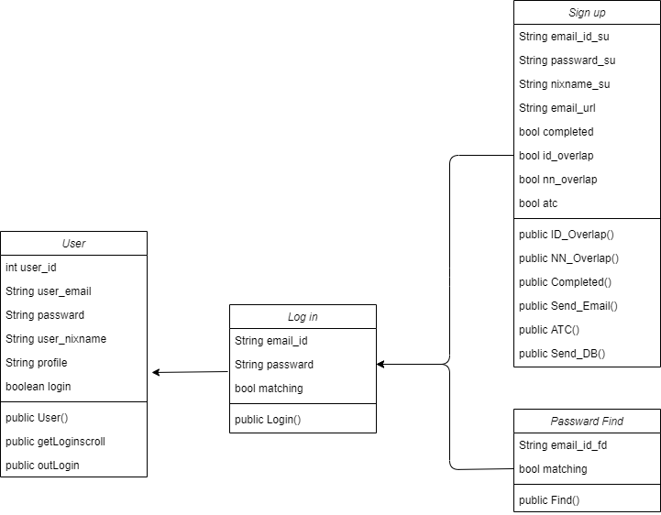
PPT PRESENTATION Enjoy your stylish business and campus life with BIZCAM
회원관련(로그인)
회원가입
(1) 데이터 베이스 내 정보를 확인하여 아이디 중복 및 닉네임 중복을 확인하여, 중복 값이 있을 시 진행을 막는 기능
(2) 중복 값 이 없을 시 다음 진행 할 수 있는 기능
(3) 약관 동의 관련 필수 사항에 체크가 완료 될 시 다음 진행 이 가능 하다.
(4) 사용자에 이메일 주소로 인증 메일을 보내는 기능
(5) 회원가입을 진행 한 사용자 정보를 데이터베이스에 저장
(1)
(1)
(2)
비밀번호 찾기
(6) 입력 받은 아이디를 데이터베이스에서 매칭 하여 일치시 메일로 임의의 비밀번호를 전송
(4)
(3)
(5)
로그인
(7) 데이터베이스에서 입력 받은 아이디와 비밀번호를 매칭하여, 일치 시 로그인
(8)
(7)
(9)
(10)
유저
(8) 로그인 완료 시 유저의 정보를 저장 한 후 로그아웃 전 까지 웹 페이지 이동 간에 정보를 유지
(9) 로그인 시 생기는 메뉴를 생성 함
(10) 로그아웃을 시 적용되는 기능을 다룸
(6)

Slide 23
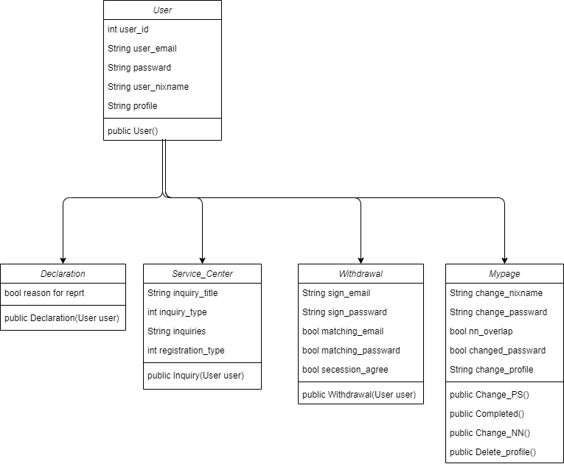
PPT PRESENTATION Enjoy your stylish business and campus life with BIZCAM
회원관련(로그인시)
유저
(1) 회원정보가 있을 시 하단 페이지의 기능 사용 가능
신고하기
(2) 선택 받은 신고 사유를 개발자에게 전송
문의하기
(3) 문의사항을 입력 받아 개발자에게 전송
회원탈퇴
(4) 현재 아이디와 비밀번호를 입력 받아 회원 탈퇴 진행
개인정보 수정
(5) 입력 받은 비밀번호를 변경
(6) 수정된 개인정보로 데이터베이스 정보 수정
(7) 입력 받은 닉네임을 변경
(8) 입력 받은 프로필 정보를 변경
(1)
(2)
(3)
(5)
(4)
(6)
(7)
(8)

